Slide 1
ГБОУ СОШ с. Новый Сарбай
Промежуточный мониторинг по биологии 8 класс в рамках подготовки к ОГЭ
Учитель Лябина Наталья Викторовна

Slide 2
Ответ 3

Slide 3
Ответ: 1

Slide 4
Ответ: 2

Slide 5
Ответ: 4

Slide 6
Ответ: 1

Slide 7
Ответ: 2

Slide 8
Ответ: 4

Slide 9
Ответ: 3

Slide 10
Ответ: 3

Slide 11
Ответ: 4

Slide 12
Ответ: 3

Slide 13
Ответ:4

Slide 14
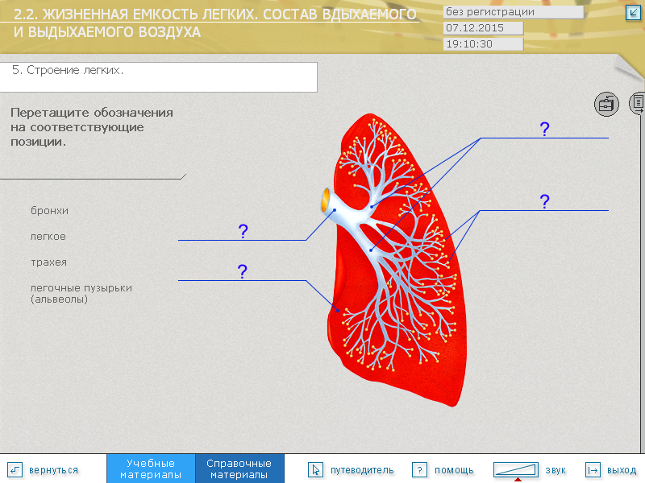

Slide 15
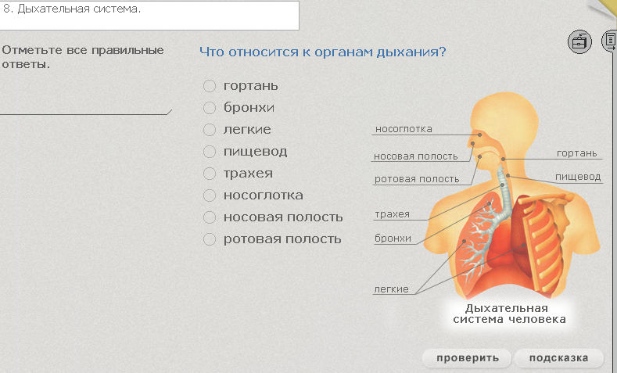
1
2
3
4
5
6
7
8

Slide 16
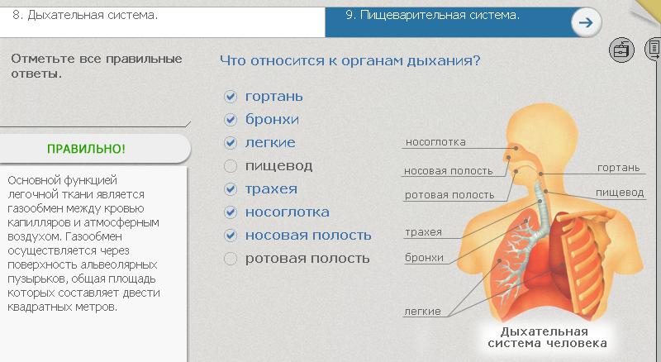
1
2
3
4
5
6
7
8

Slide 17
Ответ: 145

Slide 18
Ответ: 256

Slide 19
Ответ: 21312

Slide 20
Ответ: 112212

Slide 21
Какие функции выполняет кровь человека?
Назовите не менее 2 функций.

Slide 24
Ответ: 1(узлы), 2(от левого желудочка), 5 (в правое предсердие)

